Slide 1
Bài 10:
OXIDE

Slide 2
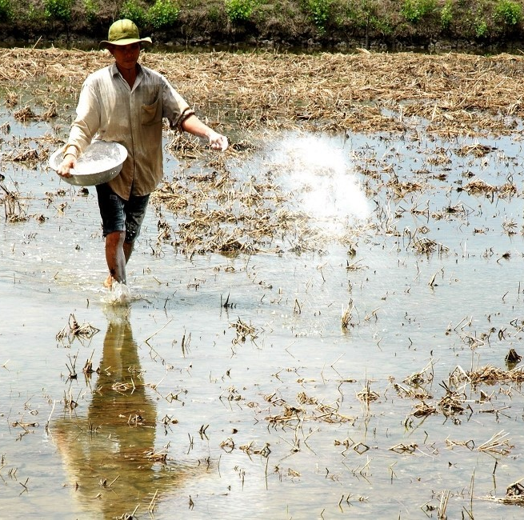
Tại sao vôi sống (CaO) lại được sử dụng để khử chua đất trồng trọt?

Slide 3
I.
KHÁI NIỆM

Slide 4
Hoạt động
Tìm hiểu về khái niệm oxide

Slide 5
Bảng 10.1. Tên, công thức hoá học của một số oxide
Tên oxide (1) | CTHH (2) | Tên oxide (3) | CTHH (4)
Barium oxide | BaO | Carbon dioxide | CO₂
Zinc oxide | ZnO | Sulfur trioxide | SO₃
Aluminium oxide | A1₂O₃ | Diphosphorus pentoxide | P₂O₅

Slide 6
Nhận xét thành phần nguyên tố trong công thức phân tử của các oxide ở cột (2), (4) và thực hiện các yêu cầu:
1.
Đề xuất khái niệm về oxide.
2.
Phân loại oxide.

Slide 7
Oxide là hợp chất của hai nguyên tố, trong đó có một nguyên tố là oxygen.
* Khái niệm:

Slide 8
* Phân loại:
Dựa vào thành phần nguyên tố, Oxide có thể phân thành hai loại:
Oxide kim loại
Oxide phi kim
01.
02.

Slide 9

Oxide kim loại
Có thể được tạo thành từ phản ứng của kim loại với oxygen.
Ví dụ: 2Ba + O₂ → 2BaO

Slide 10

Oxide phi kim
Có thể được tạo thành từ phản ứng của phi kim với oxygen.
Ví dụ: C + O₂ → CO₂

Slide 11
Dựa vào tính chất hoá học, oxide có thể phân thành bốn loại:
Oxide acid
Oxide lưỡng tính
01
02
03
04
Oxide base
Oxide
trung tính

Slide 12
Quy tắc gọi tên oxide
Với nguyên tố chỉ có một hoá trị:
Tên nguyên tố + oxide
Ví dụ: zinc oxide, ZnO.

Slide 13
OXIDE KIM LOẠI | OXIDE PHI KIM
- Nếu kim loại nhiều hóa trị: Tên kim loại (kèm hóa trị) + oxide | - Nếu phi kim nhiều hóa trị (tiền tố) Tên phi kim + (tiền tố) oxide
Tiền tố 1: mono (thường lược bỏ), 2: di, 3: tri, 4: tetra, 5: penta, … | Tiền tố 1: mono (thường lược bỏ), 2: đi, 3: tri, 4: tetra, 5: penta, …
Na₂O
Sodium oxide
CO
carbon monooxide
FeO
Iron (II) oxide
CO₂
carbon dioxide
Fe₂O₃
Iron (III) oxide
SO₃
Sulfur trioxide
Al₂O₃
Aluminum oxide
P₂O₃
diphosphorus trioxide
CuO
copper (II) oxide
N₂O₅
dinitrogen pentaoxide

